Slide 1
¿Desaprender para aprender?
La educación
en todas las edades
Nélida Zaitegi
16/6/2021

Slide 2
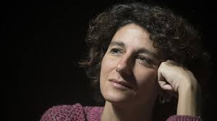
“La educación es el conjunto de actividades
diversas que tienen que ver con aprender a pensar juntos en cómo vivir y mejorar este mundo que tenemos”
Marina Garcés 2021
Escuela de aprendices

Slide 3
(1896-1980)

Slide 4
Se necesitan personas que piensen de manera crítica y creativa Personas que utilicen el conocimiento para crear y transformar su entorno y hacerlo más humano y humanizante
Alargar la vida no es suficiente. Sentido, dignidad y bienestar
Notes:
4

Slide 5
Estado de bienestar físico, emocional y social de un individuo. Que cada persona tenga un cuerpo sano, una mente en forma y que se adapte y se desarrolle de forma adecuada con su entorno.
OMS
BIENESTAR
SALUD INTEGRAL
(7/3/2017)

Slide 6
“Las ideas se tienen, en las creencias se está, aunque no tengamos ni idea.” Ortega y Gasset

Slide 7
Solo se puede cambiar lo que se hace cuando se cambian las creencias y paradigmas en que se sustentan los actos.
Notes:
7

Slide 8
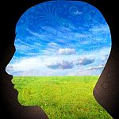
¿¿¿CREENCIAS OBSOLETAS???
DESAPRENDER

Slide 9
«Ni el problema ni la pregunta son conocimientos, son reconocimientos de ignorancia, pero abren espacio al conocimiento, impulsando más allá de lo que sabe. La inteligencia no es, por tanto, la capacidad para resolver problemas, sino, sobre todo, la capacidad para plantear problemas.» José A. Marina.

Slide 10
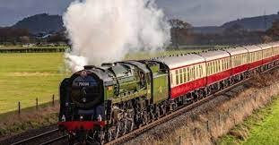
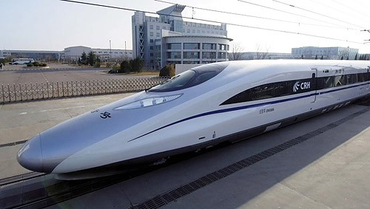
Adelantar
Acompasar
Abandonar
Subirse al tren

Slide 11
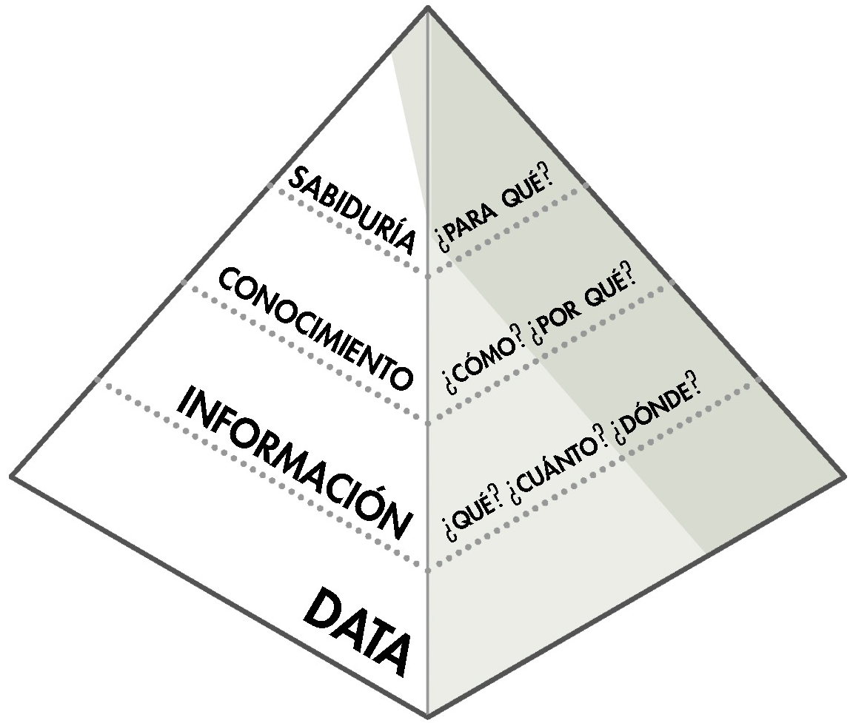
TODA UNA VIDA Y…..
DESARROLLO HUMAnO

Slide 13
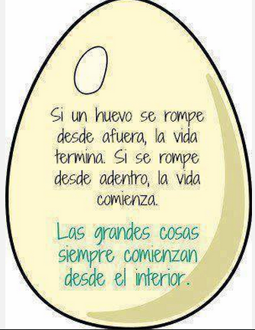
1º SER: Empieza por dentro
Autoconciencia
Autoestima
Resiliencia
Autorregulación
Aprender a ser
Aprender a pensar
Autonomía
Aprender a aprender

Slide 14
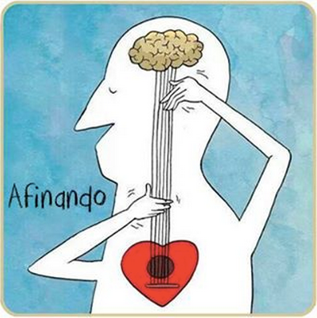
y..las emociones?
Actuando con cordura
Si conectamos cabeza y corazón…
pensaremos con amor y amaremos con sabiduría

Slide 15
2. DEL YO AL NOSOTROS: CIUDADANÍA
Comunicación
Empatía
Cuidado
Colaborar
Transformar
Trabajo en equipo

Slide 16
ODS
Compromiso social
Interculturalidad
Gobernanza
Igualdad
Incertidumbre
Cisne negro?
Cambio climático
Sostenibilidad
Economía
EN UNA SOCIEDAD GLOBAL

Slide 18
Igualdad/equidad (justicia social)

Slide 19
¿QUÉ HEMOS APRENDIDO?
A enfrentarnos a nuestros miedos: a la muerte, a la enfermedad, la soledad…
Hacernos conscientes de nuestra vulnerabilidad, ignorancia,…
Convivir con la incertidumbre: trabajo, futuro, economía …
La evidencia del incremento de las desigualdades

Slide 20
Y AHORA, ¿QUÉ?
¿Dónde y cómo vamos a construir nuestras relaciones personales, qué es lo que hemos perdido/ganado, dónde está el punto de equilibrio…?

Slide 21
Nuevo contrato social
¿Cómo nos organizamos?

Slide 22
¿Cómo viviremos?
El nuevo contrato social del mundo pospandemia ha de convertirse en la palanca que nos permita reinventarnos en clave igualitaria, inclusiva y sostenible

Slide 23
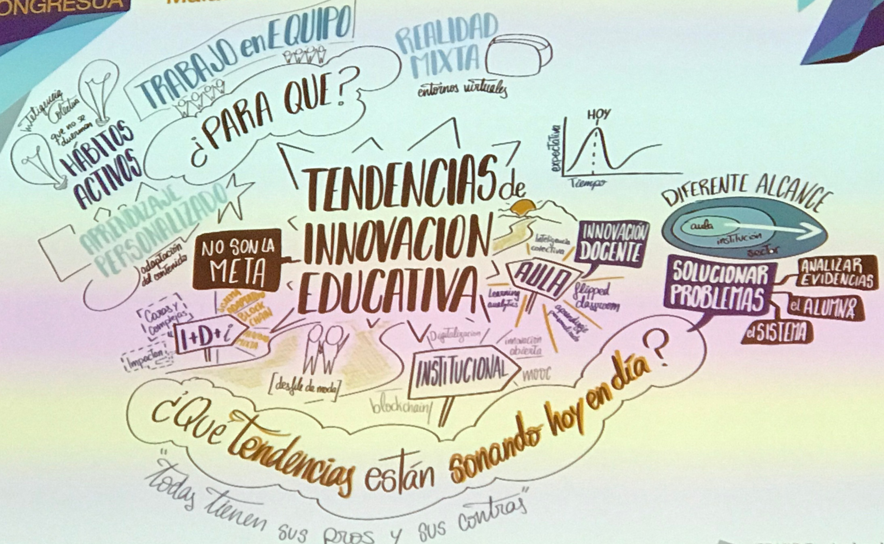
+ PREGUNTAS
¿Qué sociedad queremos?
¿Qué persona, ciudadanía, profesionales, NECESITAMOS?

Slide 24
Personas competentes
QUERER
Actitudes
Valores
SABER
Conocimientos
SABER HACER
Destrezas
Gestionar con eficiencia cualquier tipo de problema

Slide 25
ÉTICA DEL CUIDADO
Nuevo paradigma para un nivel superior de
humanización

Slide 26
Ética del cuidado: Carol Gilligan
Cuidado de si misma/o
Cuidado de otras personas
Vínculo afectivo
Cuidado del entorno
Solidaridad
Compromiso planetario

Slide 27
La responsabilidad y la solidaridad han de ser un deber ético para el conjunto de la sociedad, justicia y responsabilidad para unas y otros”
Carol Gilligan. Ética del cuidado

Slide 28
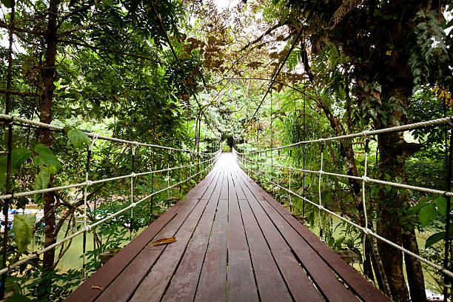
SER PARTE DE LA SOLUCIÓN
ESTE ES “TAMBIEN” NUESTRO TIEMPO

Slide 29
¿QUÉ ES Educar?
Desarrollar en las personas las competencias necesarias para que lleguen a ser hombres y mujeres que buscan su plena realización y se comprometan en la construcción de una sociedad más justas y solidaria.

Slide 30
“Somos seres de transformación, no de adaptación”. P. Freire

Slide 31
¡¡¡eskerrik asko!!! nzaitegi@gmail.com

